Slide 1
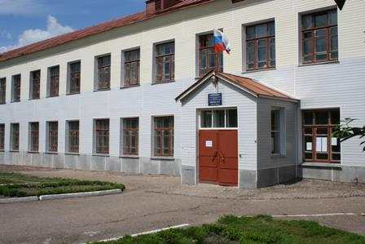
Система профориентационной работы
в старших классах
МБОУ СОШ №1 г. Нижний Ломов

Slide 2
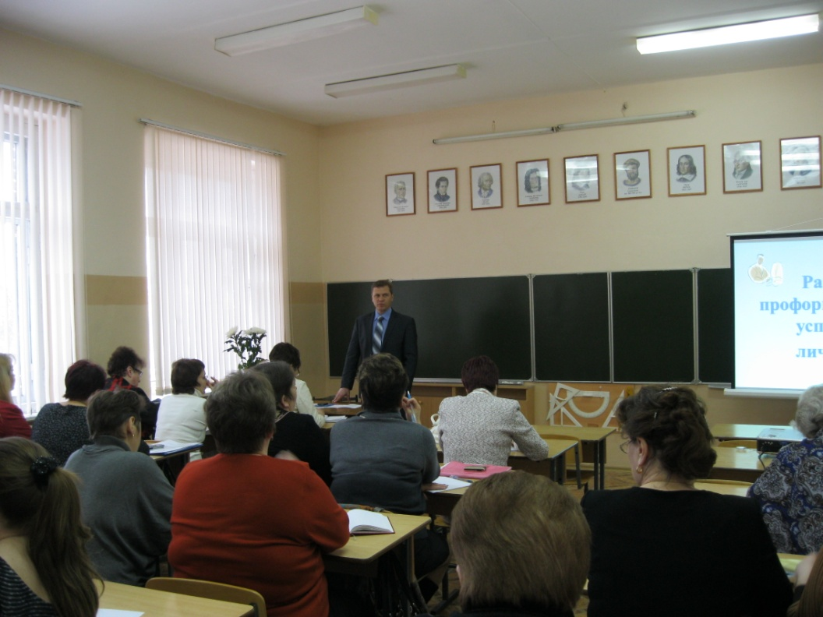
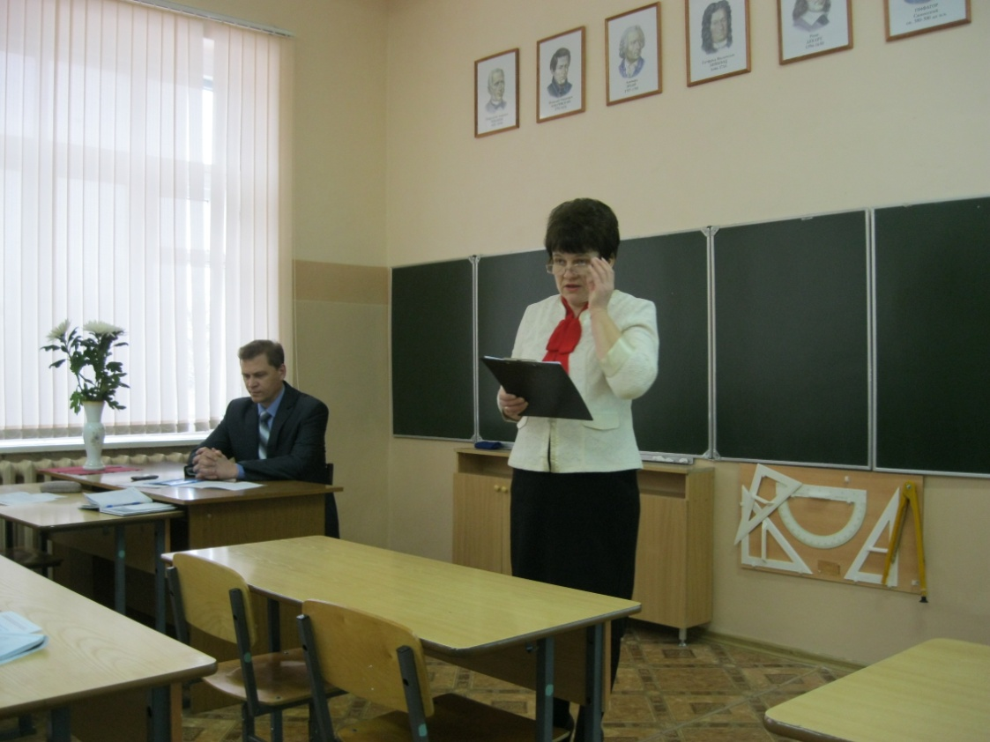
Выступление на районном семинаре руководителей ОУ «Ранняя профориентация – успешная личность»

Slide 3
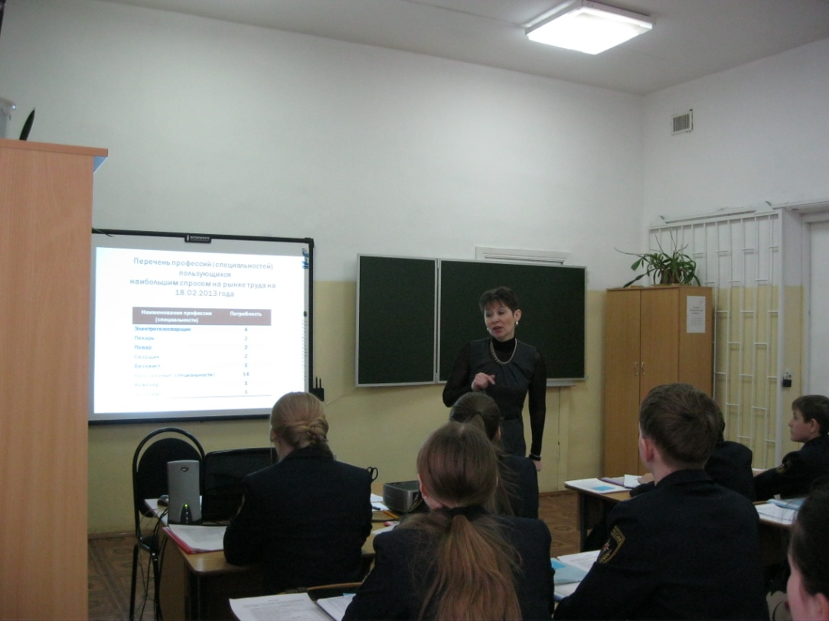
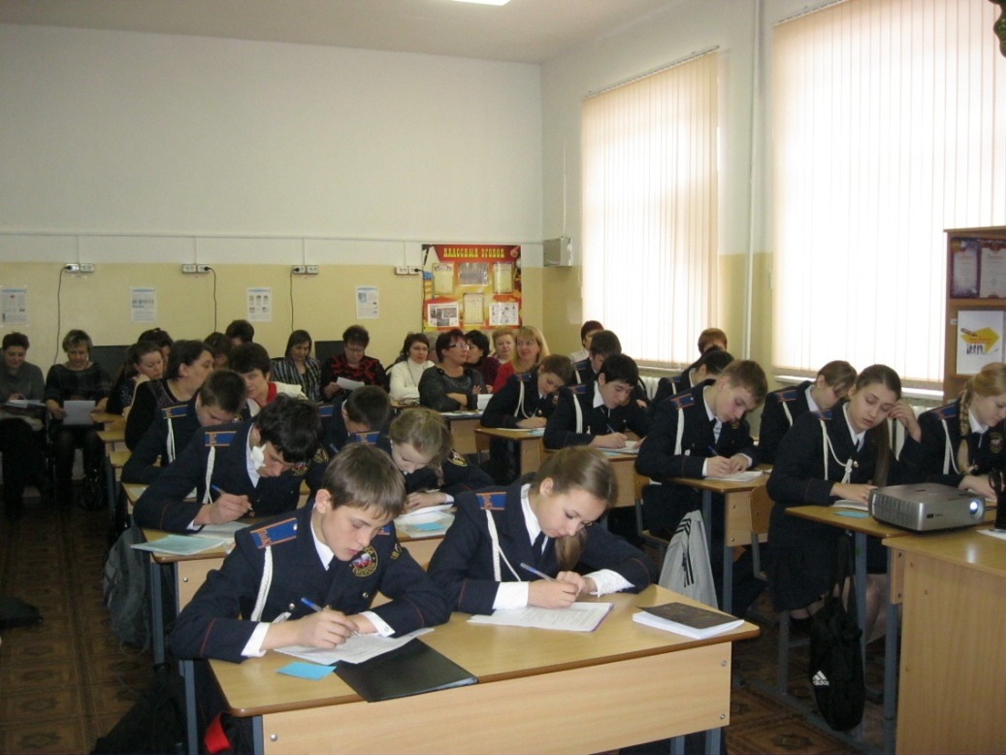
Открытый урок по основам выбора профиля обучения «Мой профессиональный выбор»

Slide 4
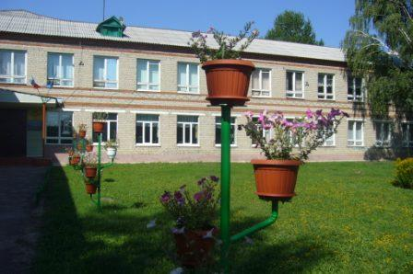
Организация
сетевого взаимодействия
МБОУ СОЩ №1
г. Нижний Ломов –
ГБОУ СПО
Пензенской области «Нижнеломовский многопрофильный техникум»

Slide 5
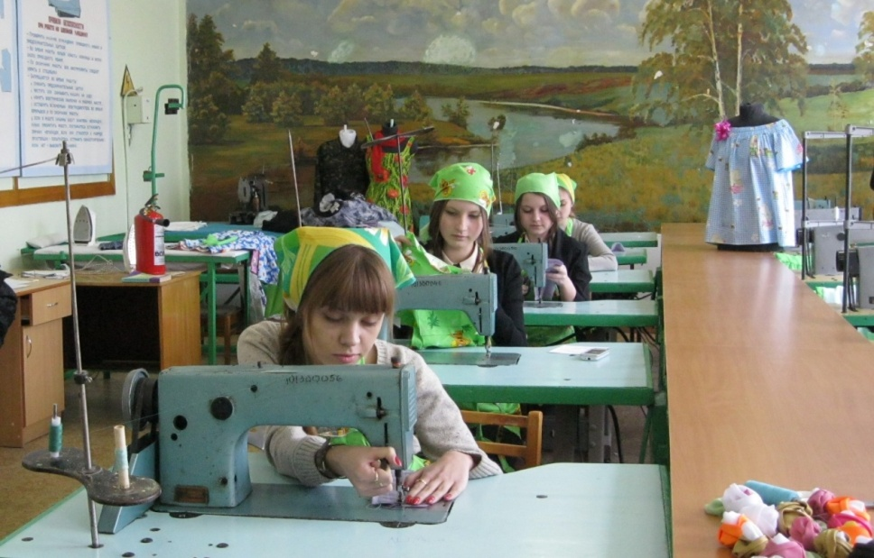
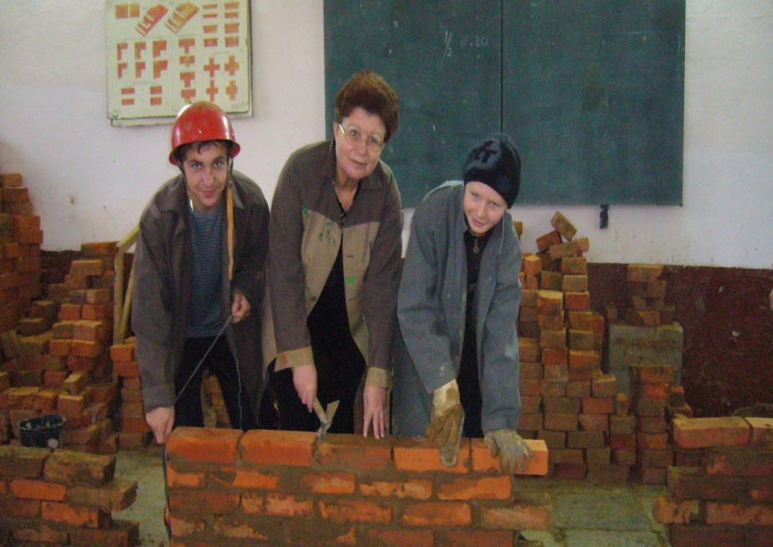
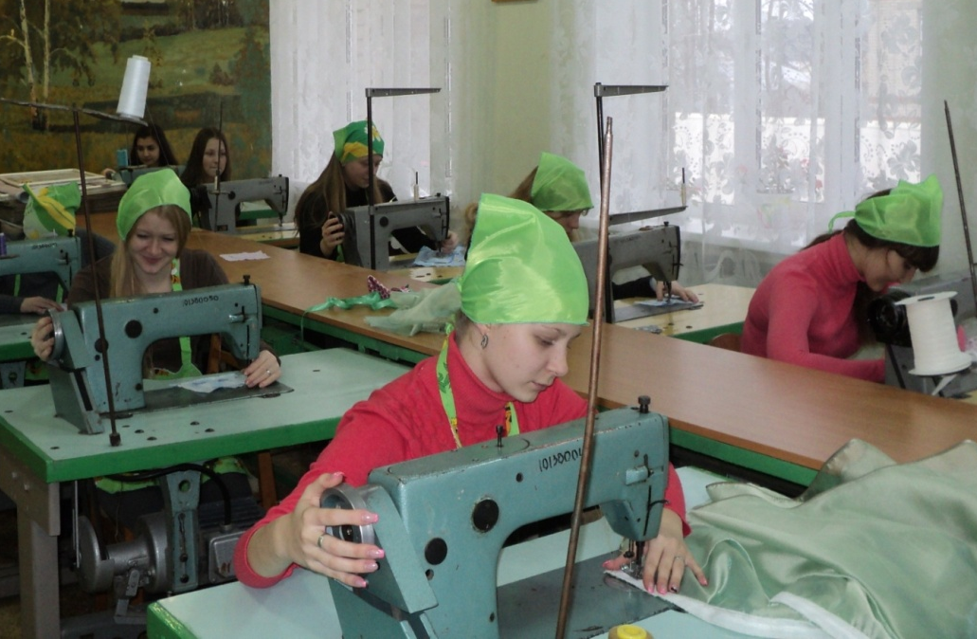
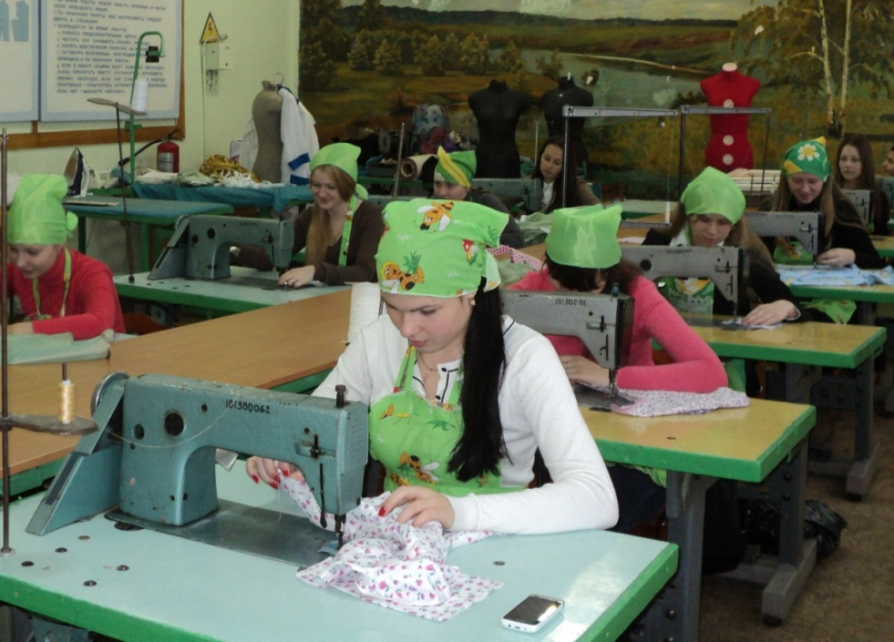

Slide 6
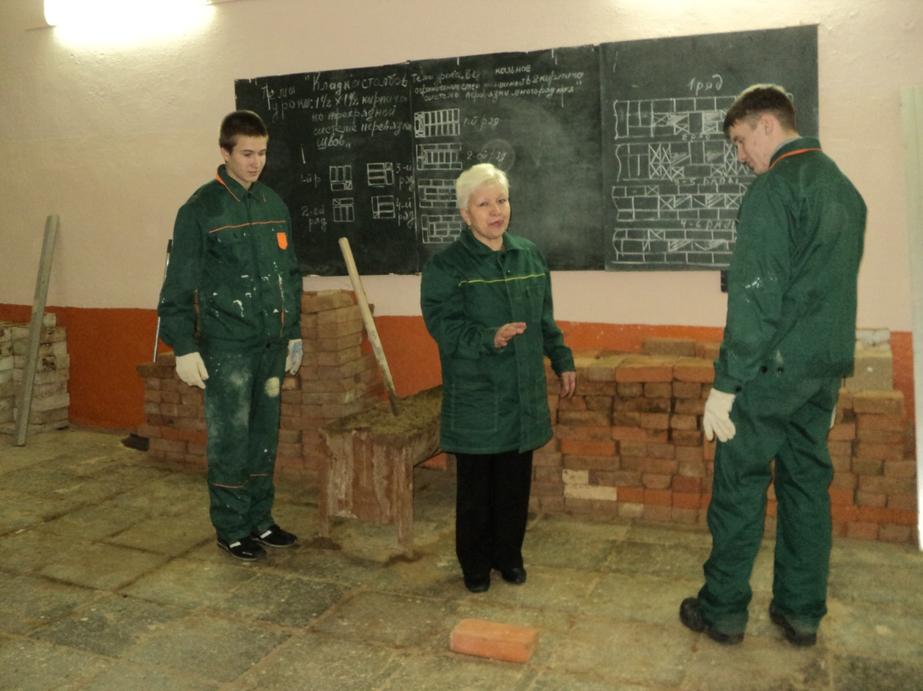
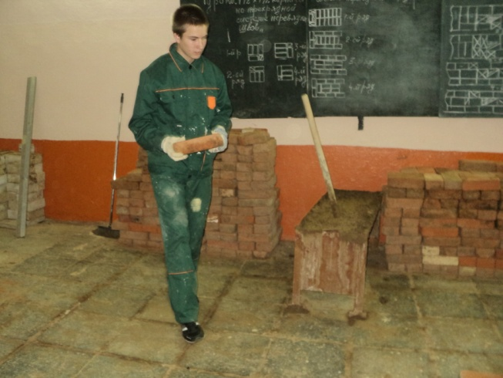
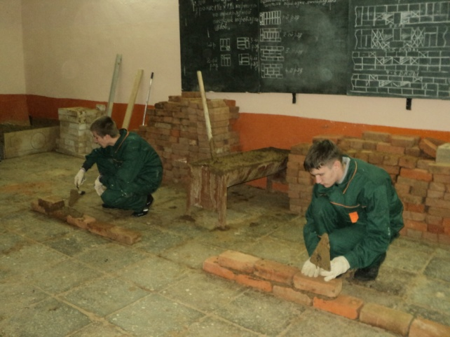
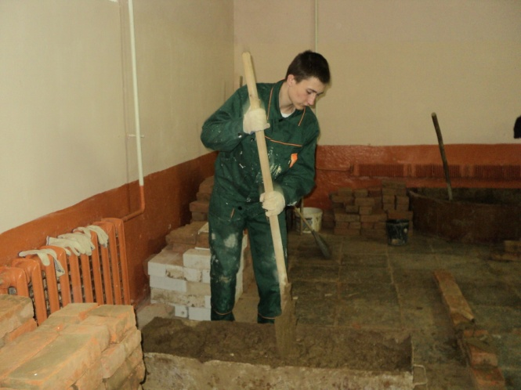
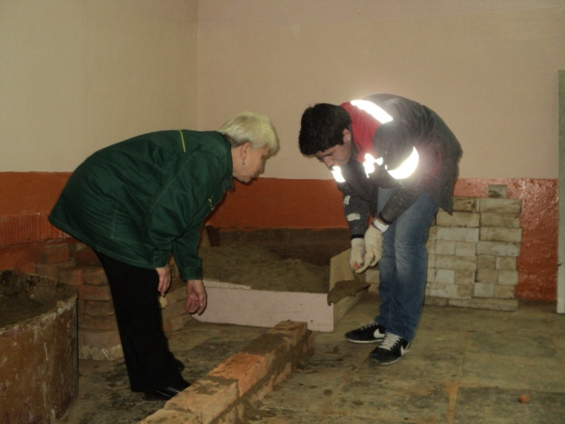

Slide 7
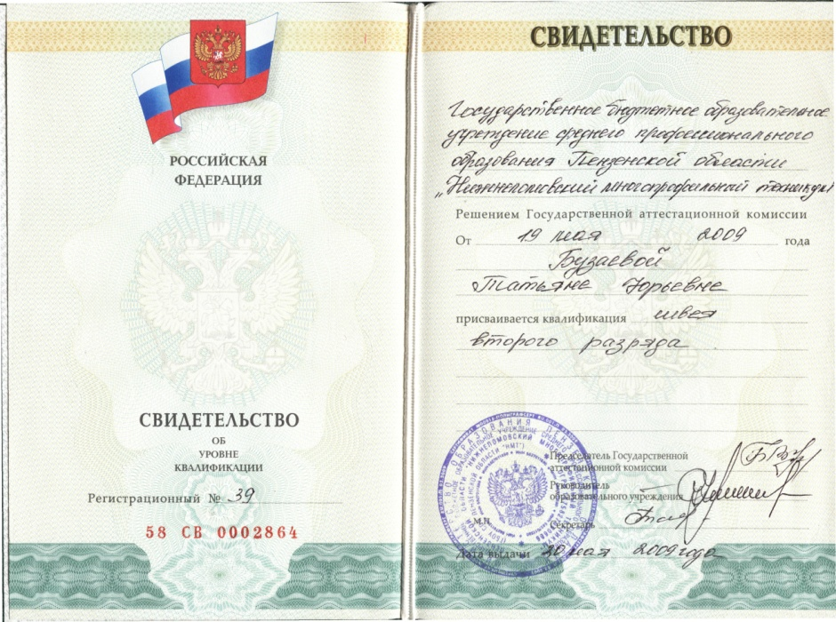
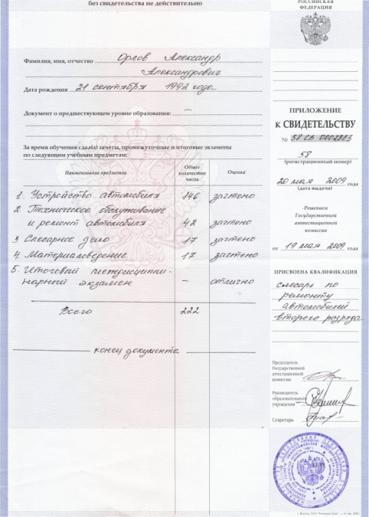
Получили профессию

Slide 8
Реализация проекта «Промышленный туризм»
Предприятия и организации, на которые совершаются экскурсии в рамках проекта «ПРОМТУР»
ГАОУ ПО «Редакция газеты Куранты - Маяк»
ЗАО «Нижнеломовский хлебокомбинат»
ППК «Печатник»
ООО «Тепловик»
ООО «Мега-Мастер»
ООО «Фонте Кристаллино»
Конный завод «Велес»
ОАО «Фабрика игрушек», г. Пенза
ОАО ППО «Электроприбор»
ООО «Кувака и К»
Музей «Абашевская игрушка»

Slide 9
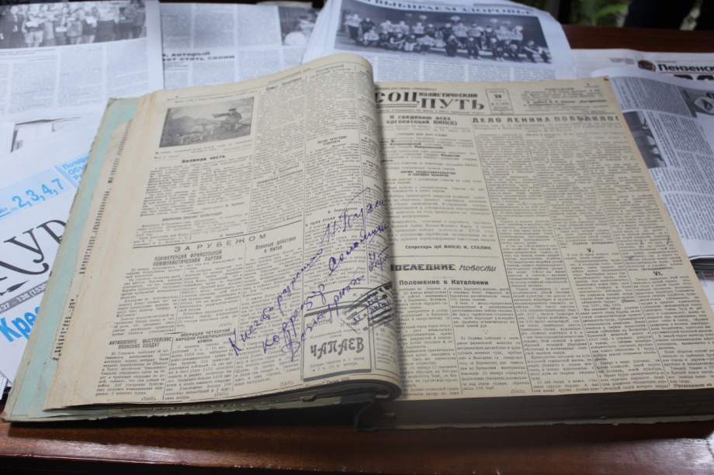
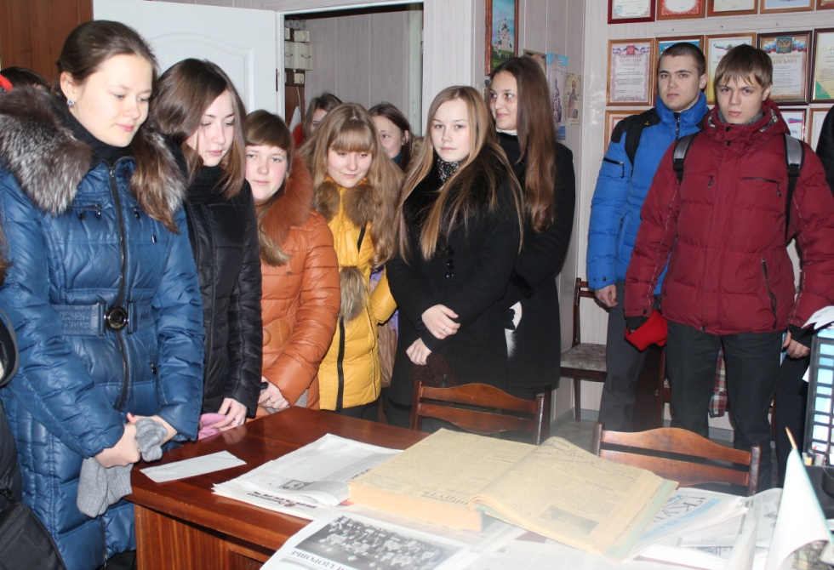
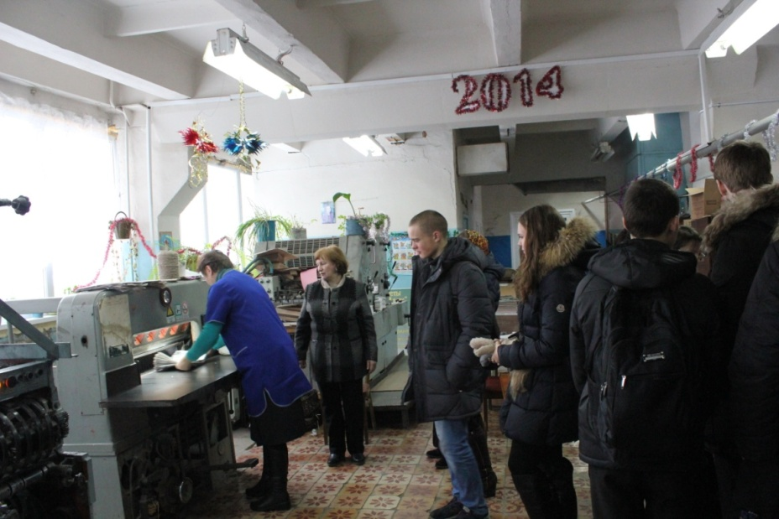
Экскурсии в ГАУ ПО «Редакция газеты Куранты-Маяк»

Slide 10
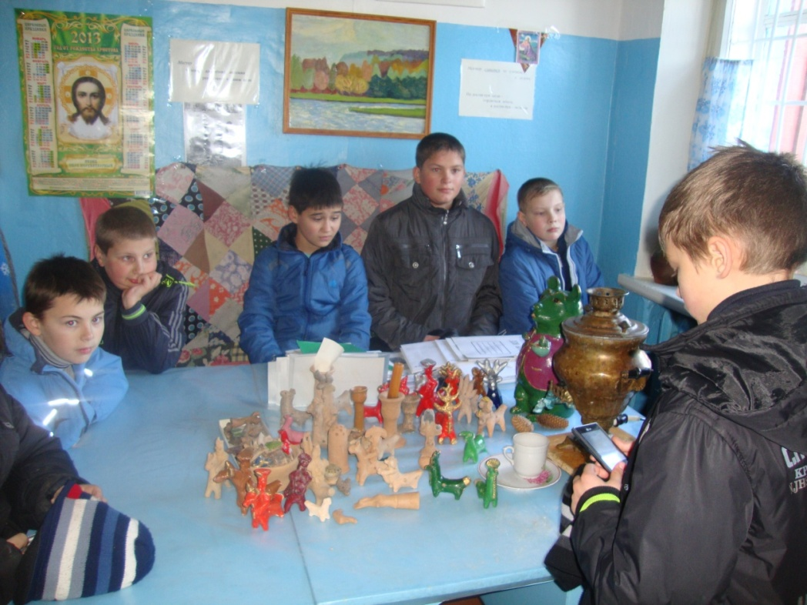
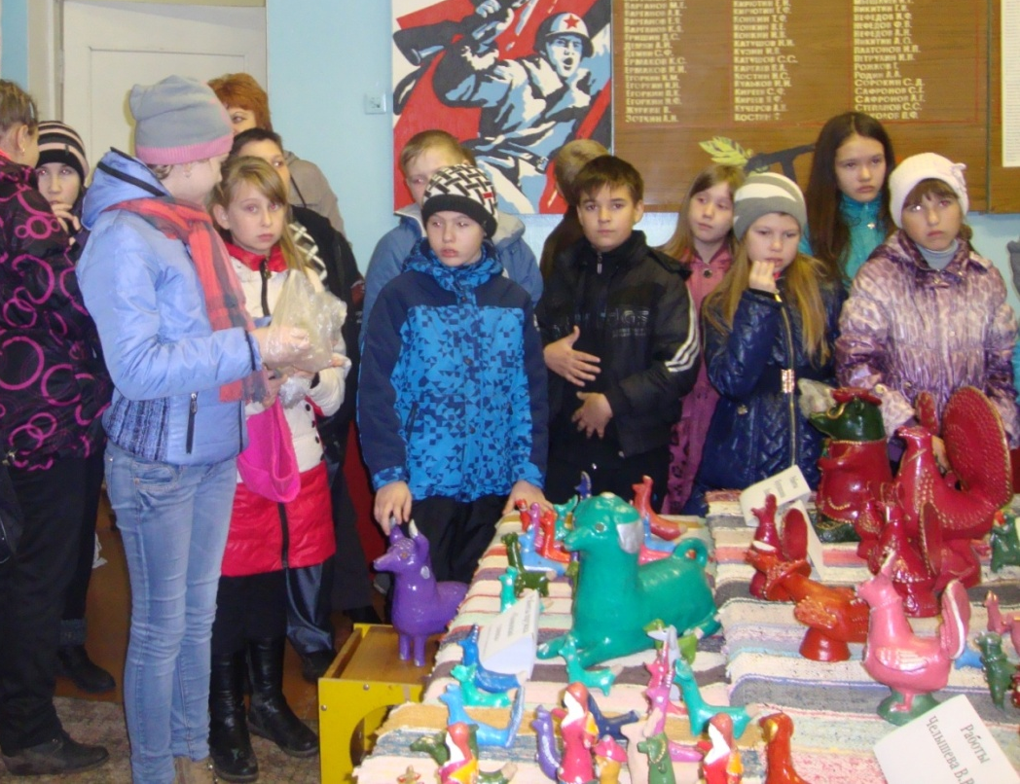
Экскурсии в музей «Абашевская игрушка»

Slide 11
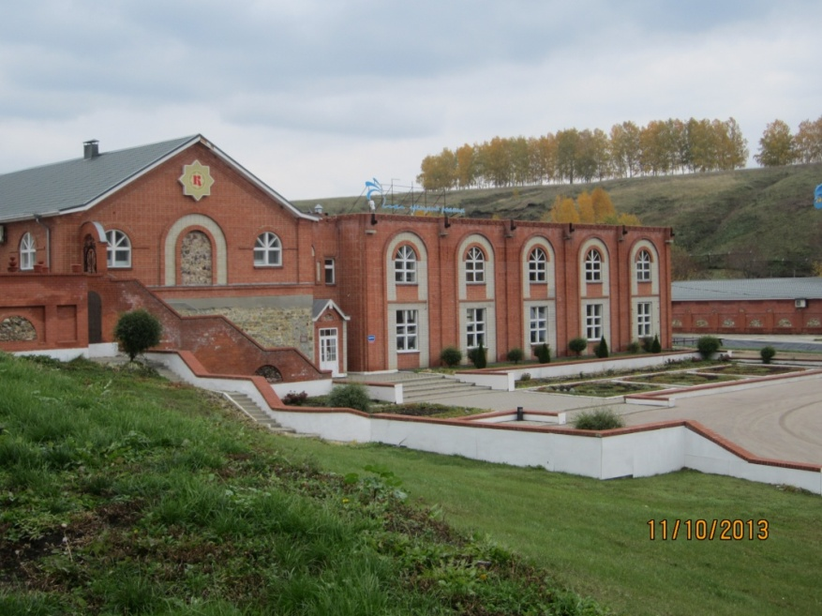
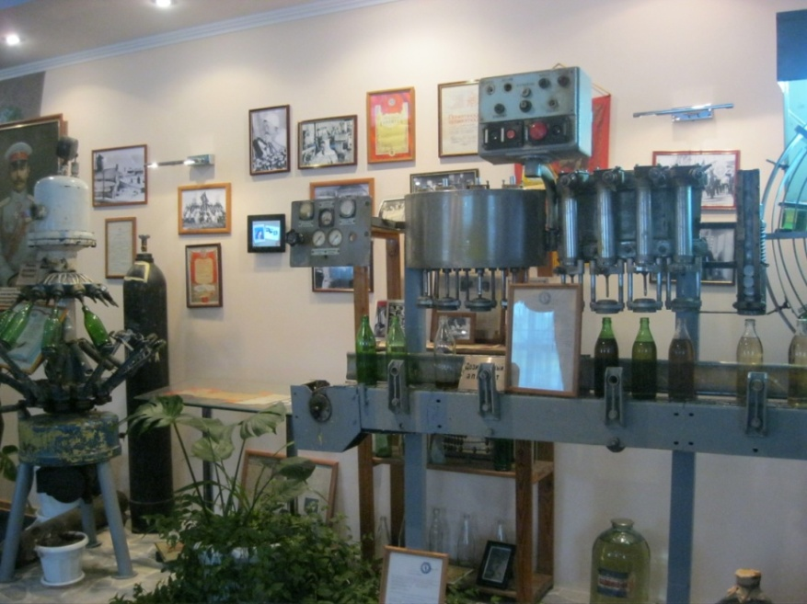
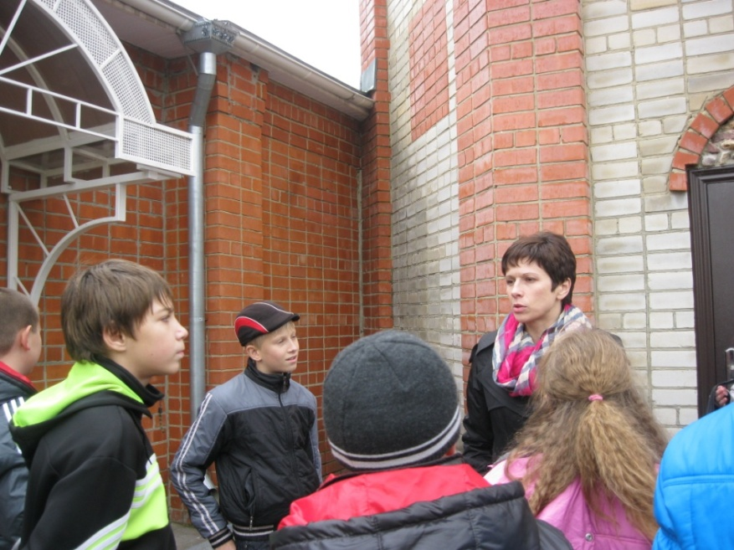
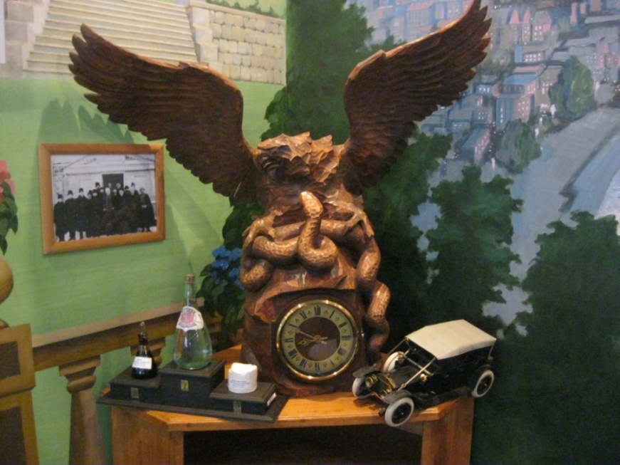
Экскурсии на ООО «Кувака и К»

Slide 12
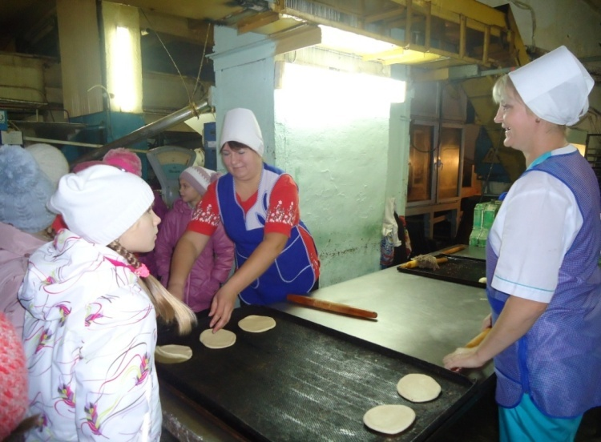
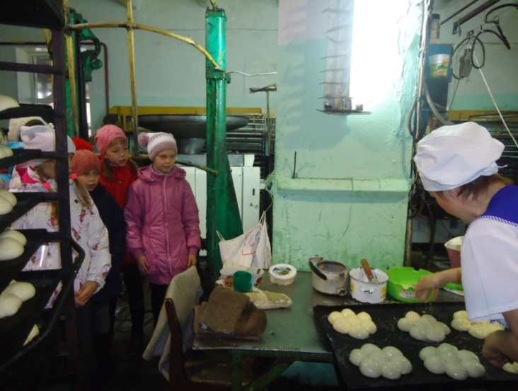
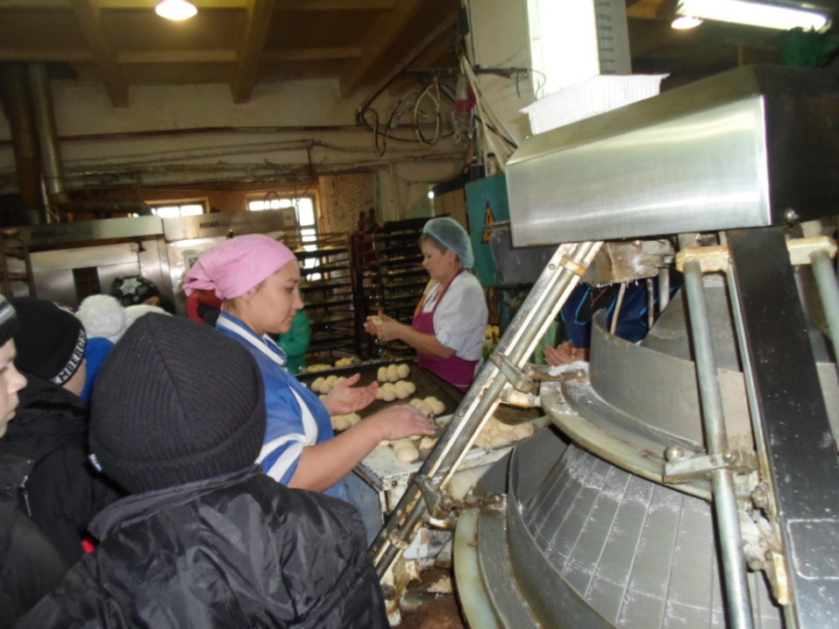
Экскурсии на Нижнеломовский хлебокомбинат

Slide 13
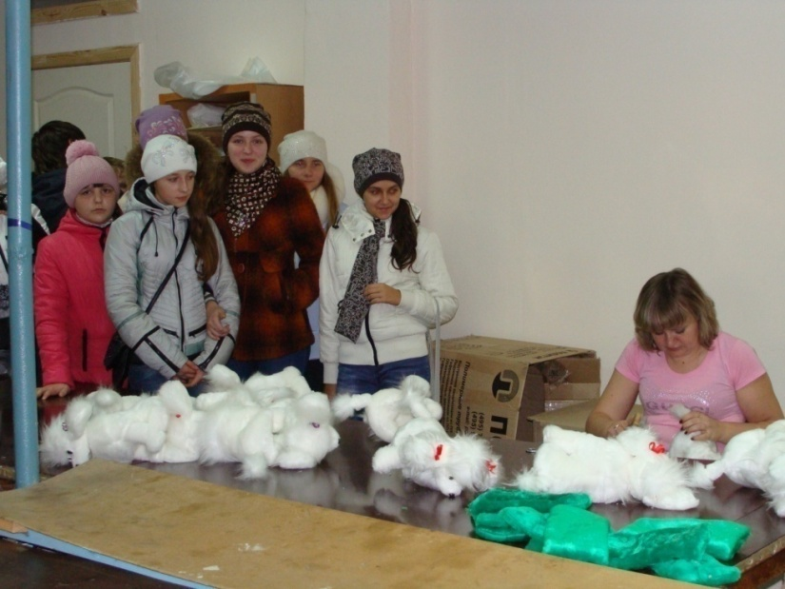
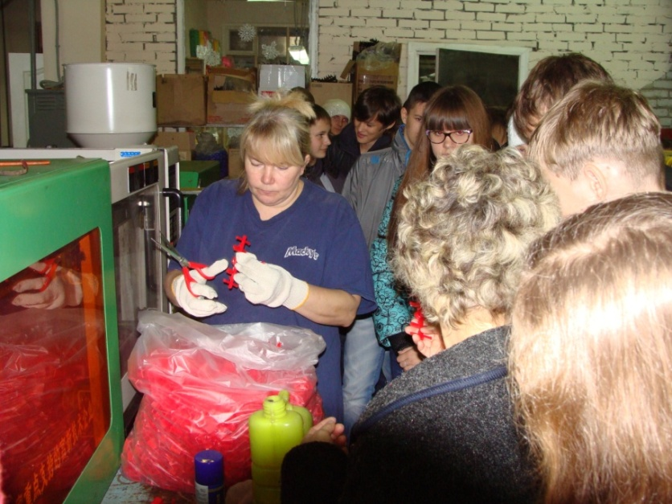
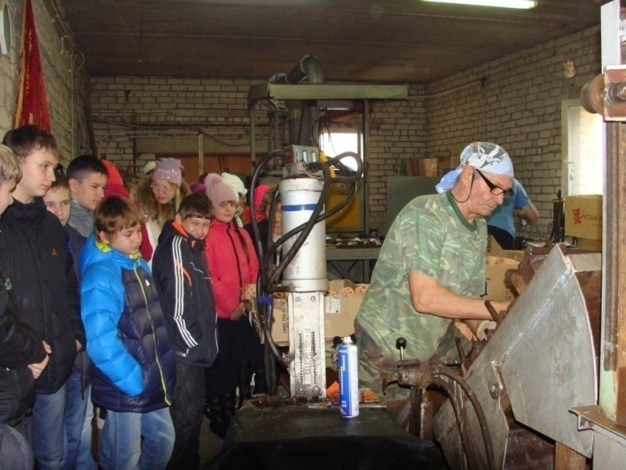
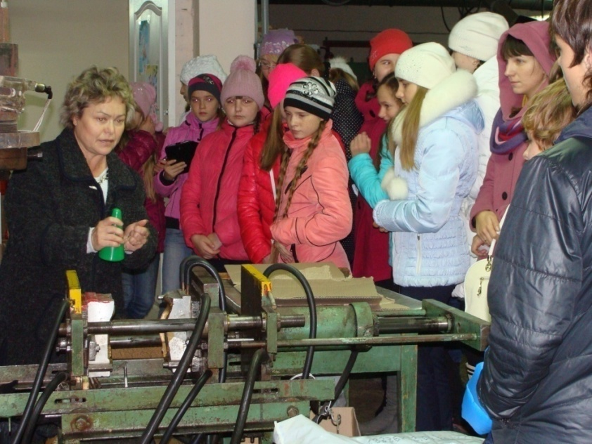
Экскурсии на Пензенскую фабрику игрушек

Slide 14
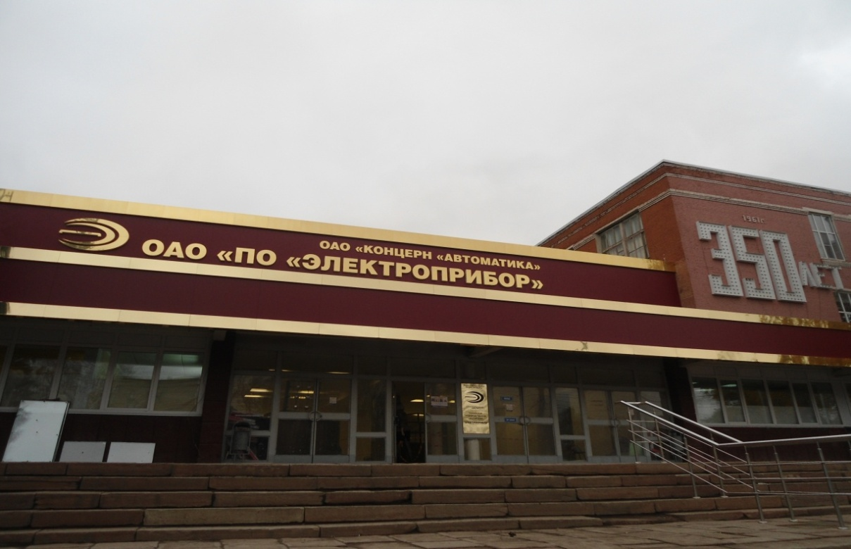
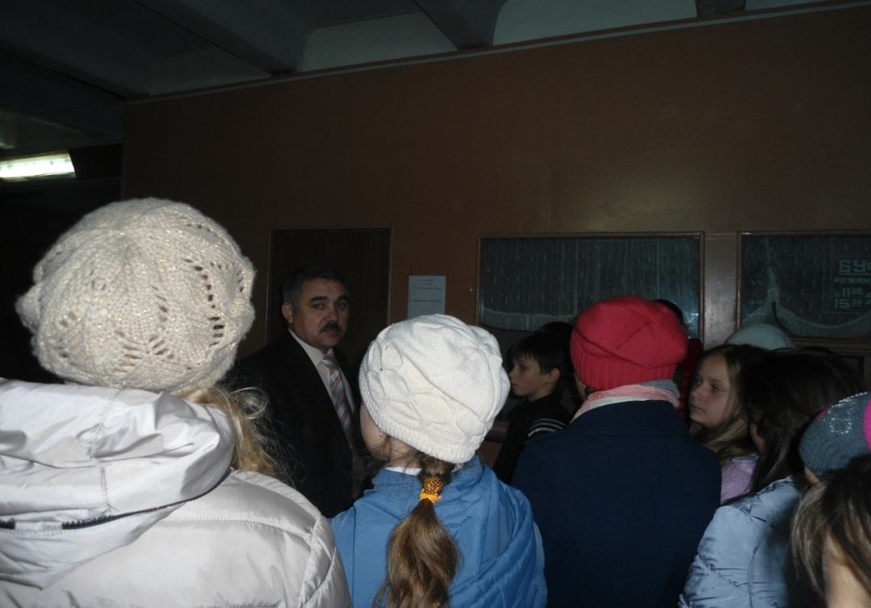
Экскурсии на ОАО ППО «Электроприбор»

Slide 15
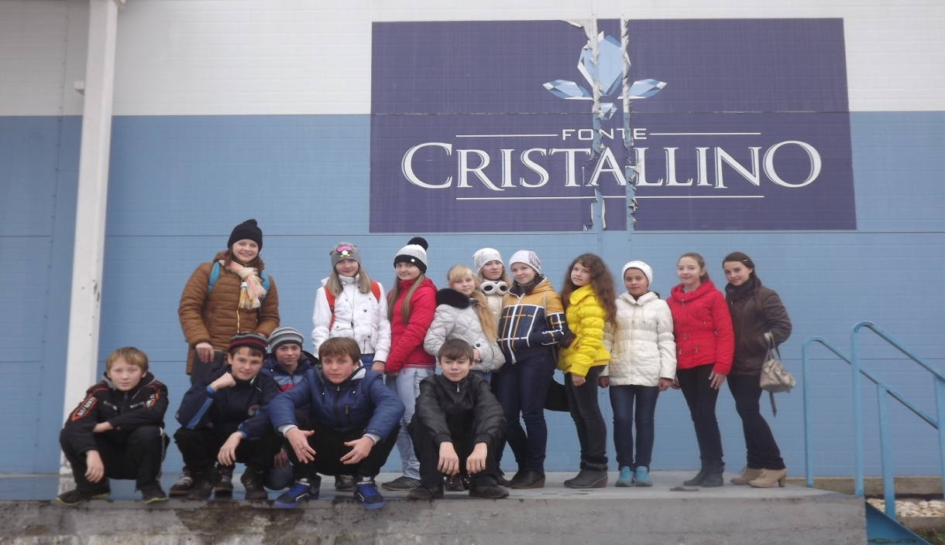
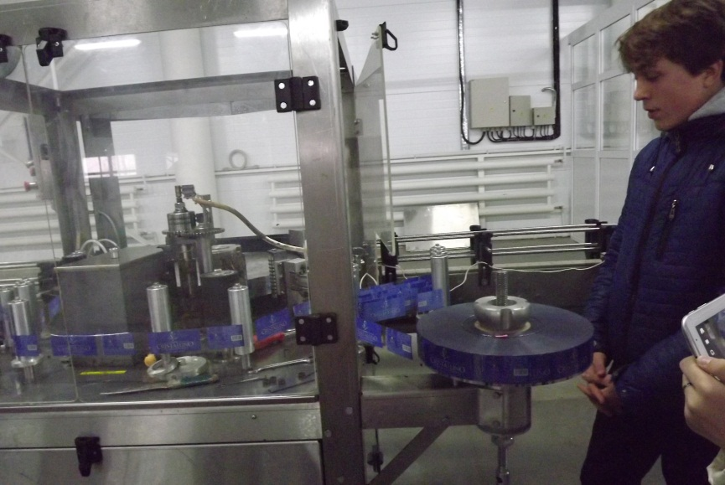
Экскурсии на ООО «Фонте Кристаллино»

Slide 16
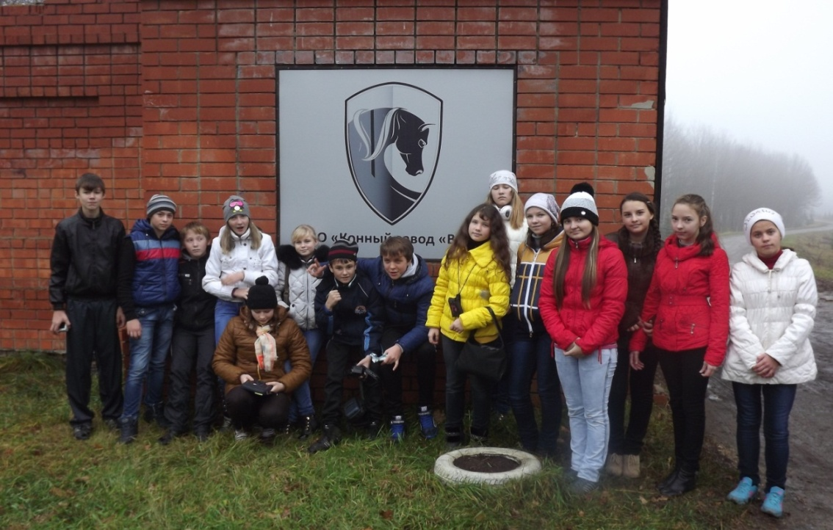
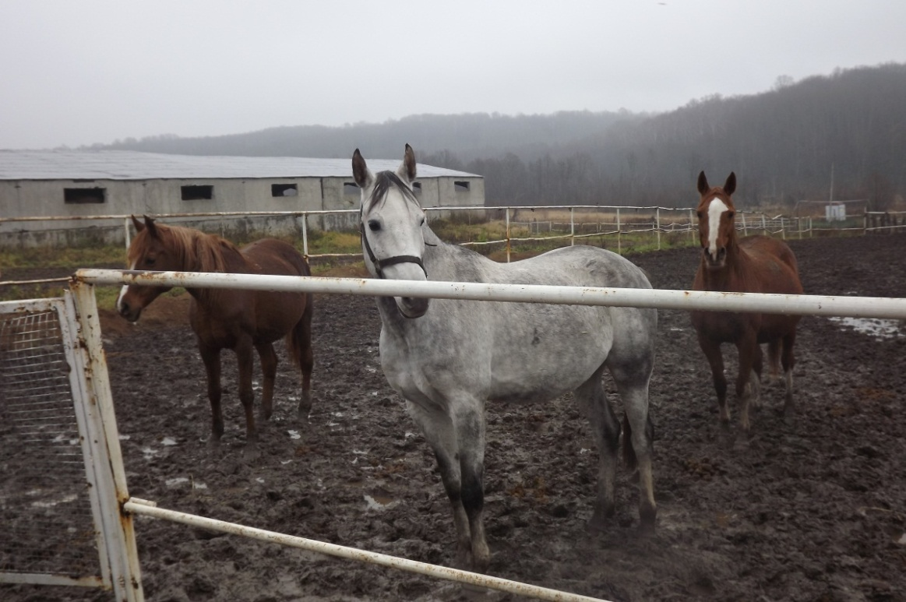
Экскурсии на конный завод «Велес»

Slide 17
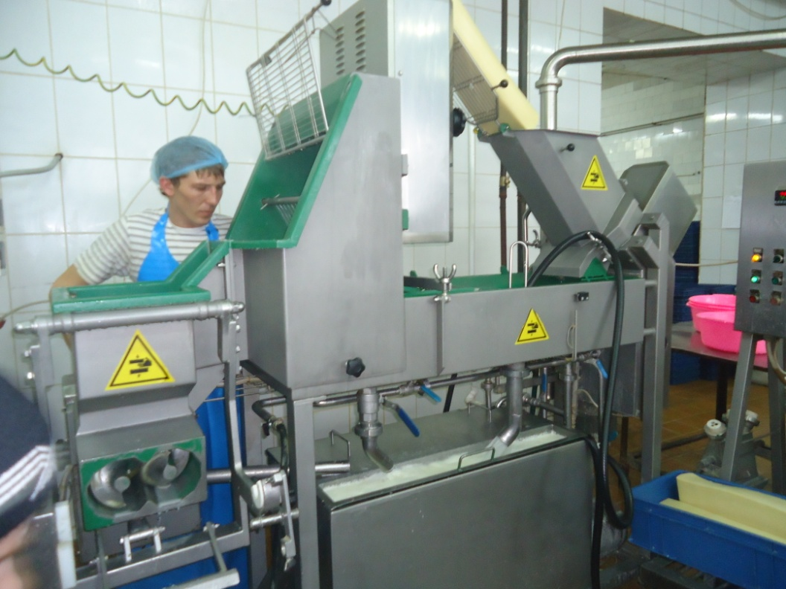
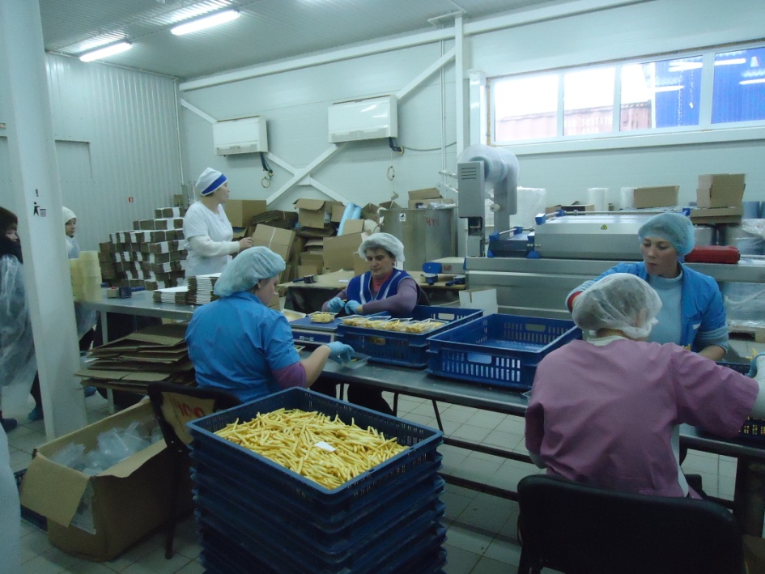
Экскурсии на ООО «Мега-Мастер»

Slide 18
Верю в успех!
Вижу цель!
К жизни готов!

